Slide 1
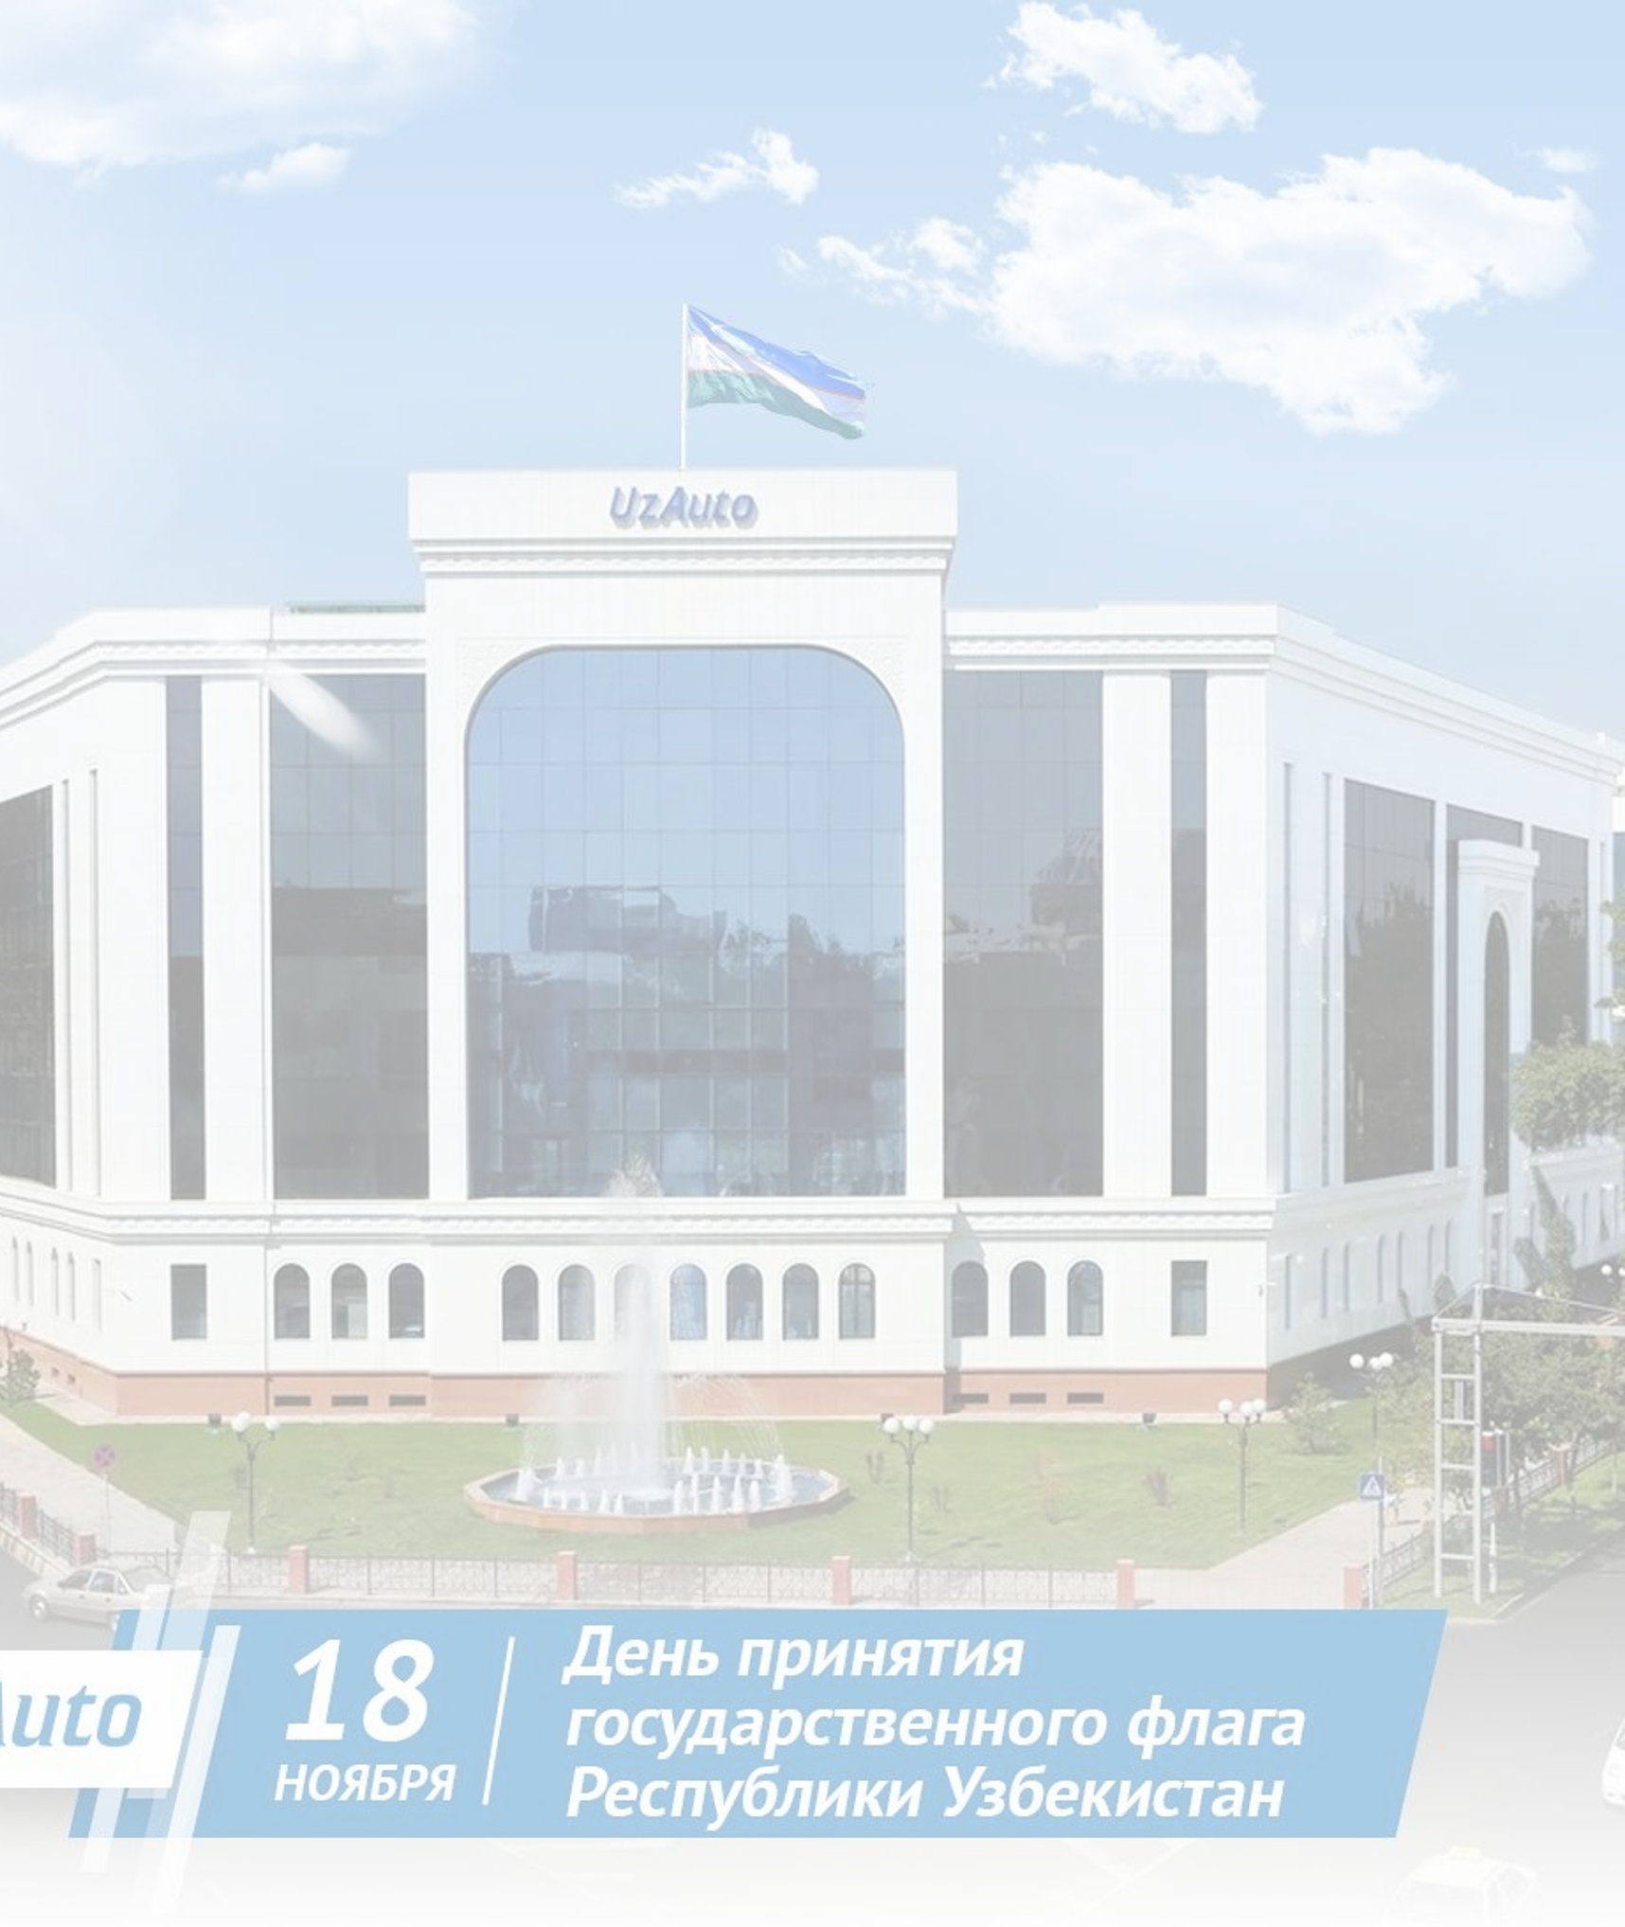
“ЎЗАВТОСАНОАТ”
АКЦИЯДОРЛИК ЖАМИЯТИНИНГ
КОРРУПЦИЯГА ҚАРШИ КУРАШИШ СОҲАСИДАГИ
ФАОЛИЯТИ ВА ТАЖРИБАСИ

Slide 2

Коррупцияга қарши курашиш агентлиги рейтингида “Ўзавтосаноат” АЖ ва унинг тизим корхоналари фаолияти баҳоси хронологияси
2022 йил
1
62 балл
82 балл
2023 йил
2
2024 йил
3
86 балл

Slide 3



ФАОЛИЯТ ЙЎНАЛИШЛАРИ
Фаолият йўналишлари
Коррупцияга қарши курашиш
Харид
Таъминот
Маҳаллийлаштириш
Ишлаб чиқариш
Маркетинг
Молия-иқтисод
Кадр
Хавфсизлик
Рақамлаштириш
20 та корхона
81 нафар мутахассис (115 та штат бирлиги)

Slide 4








КОМПЛАЕНС ТИЗИМИ ФАОЛИЯТИ
2022
йил
2023
йил
2024
йил
Ходимлар:
Жами - 88
Умумий самарадорлик:
1 370 млрд. сўм
Қонун
бузилиши :
300,3 млрд. сўм
Бюджет:
23,2 млрд. сўм
Ходимлар:
Жами - 112
Умумий самарадорлик:
1 917,5 млрд. сўм
Қонун
бузилиши :
162,6 млрд. сўм
Бюджет:
34,1 млрд. сўм
.
Ходимлар:
Жами - 115
Умумий самарадорлик:
2 705,1 млрд. сўм
Қонун
бузилиши :
140,2 млрд. сўм
Бюджет:
39 млрд. сўм
17%
1,8%
3,3%

Slide 5
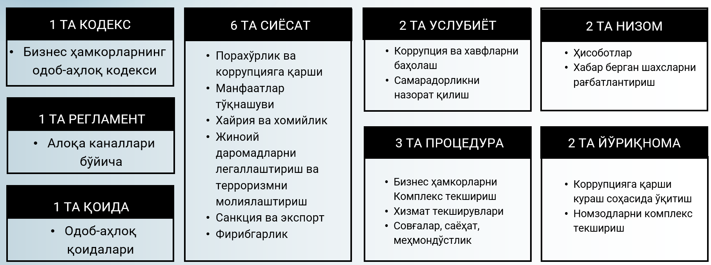
Коррупцияга қарши ва комплаенсга оид
18 турдаги ички меъёрий ҳужжатлар қабул қилинган
Сиёсатлар халқаро тажриба ва миллий қонунчиликка мослаштирилиб, 7 та ички идоравий ҳужжатларга ўзгартиришлар киритилди

